Slide 1

Μια βιβλιογραφική ανάλυση του ρόλου της τεχνολογίας στη διευκόλυνση των παγκόσμιων επιχειρηματικών λειτουργιών.
Μιχαήλ Μάρκου
Επιβλέπων καθηγήτρια: Ρέπτση Μαρία
Notes:
Χαίρεται, στην παρακάτω παρουσίαση κανω μια βιβλιογραφική εύρυνα για το ρόλο της τεχνολογίας στις παγκόσμιες επιχειρηματικές δραστηριότητες.
Η τεχνολογία μεταμορφώνει τον τρόπο με τον οποίο λειτουργούν οι εταιρείες σε παγκόσμια κλίμακα και η ερευνητική μου εργασία στοχεύει να διερευνήσει τα πιθανά οφέλη και τις προκλήσεις της χρήσης αναδυόμενων τεχνολογιών στις επιχειρηματικές λειτουργίες.
Προτού ξεκινήσουμε λίγα λόγια για εμένα

Slide 2
Σχετικά με εμένα:
Απόφοιτος BSc Computer Science στο Μητροπολιτικό κολλέγιο
Video Game Developer
Φοιτητής MBA International Business
Notes:
Είμαι ο Μάρκου Μιχαήλ
Ασχολούμαι με Δίκτυα παροχών και υπολογιστών και multiplayer video-games.

Slide 3
ΕΥΧΑΡΙΣΤΙΕΣ
Θα ήθελα να ευχαριστήσω θερμά όλους όσους συνέβαλαν με τον τρόπο τους στην επιτυχή εκπόνηση της διπλωματικής μου εργασίας, και ιδιαιτέρως την υπεύθυνη καθηγήτρια για την διπλωματική μου εργασία Κ. Ρέπτση Μαρία ήταν πάντοτε πρόθυμη και διαθέσιμη να μου λύσει οποιαδήποτε απορία, ενώ παράλληλα με καθοδήγησε με τις πολύτιμες συμβουλές του στην σωστή συγγραφή της εργασίας αλλά και άλλους καθηγητές/υπεύθυνους του προγράμματος της σχολής μου με παροχή σεμιναρίων/workshops ενημερώσεων δεξιοτήτων και νέας γνώσεις αλλά και υποστήριξη διαδικτυακών πλατφόρμων του κολλεγίου και πληθώρα υλικού της βιβλιοθήκη του AMC Μητροπολιτικού για την διεκπεραίωση της εργασίας αυτής. Επιπλέον, θα ήθελα να πω και ένα μεγάλο ευχαριστώ στην οικογένεια μου και τα ζωάκια μου (dogs), οι οποίοι με στήριξαν και με ενθάρρυναν καθ’ όλη τη διάρκεια.
Notes:
Θερμές ευχαριστίες στην οικογένεια μου και καθηγητές μου του Μητροπολιτικού ιδιαίτερα στον Μέντορα μου την Κ. Ρέπτση Μαρία

Slide 4
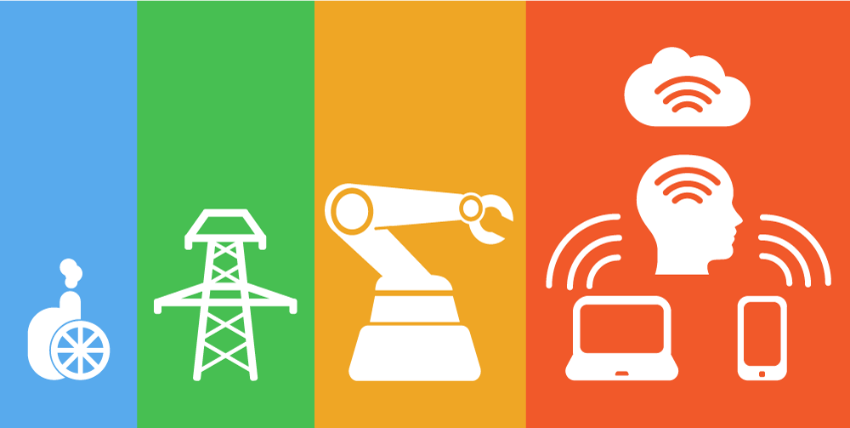
Industry 1.0 -> 4.0
Notes:
Η Τεχνολογια στις μερες μας αυξανεται ραγδαια κάθε επιχειρηση εχει γινει ένα με την τεχνολογία. Γλιτωνεις χρονο, βελτιωνεις διαδικασίες, και υπαρχει πιο σταθερη καθοδηγηση με λιγοτερο περιθωριο σφαλματος.
Από το industry 1 στο 4
Το Industry 2.0, γνωστό και ως Δεύτερη Βιομηχανική Επανάσταση, ξεκίνησε στα τέλη του 19ου αιώνα και χαρακτηρίστηκε από την ευρεία υιοθέτηση τεχνικών μαζικής παραγωγής και τη χρήση ηλεκτρικής ενέργειας για την τροφοδοσία μηχανημάτων. Αυτή η εποχή είδε την ανάπτυξη των γραμμών συναρμολόγησης και την άνοδο μεγάλης κλίμακας μεταποιητικών βιομηχανιών όπως η αυτοκινητοβιομηχανία και ο χάλυβας.
Το Industry 3.0, γνωστό και ως Τρίτη Βιομηχανική Επανάσταση, ξεκίνησε στα τέλη του 20ου αιώνα και χαρακτηρίστηκε από την άνοδο των ψηφιακών τεχνολογιών και του αυτοματισμού. Αυτή η εποχή είδε την ανάπτυξη των συστημάτων υπολογιστών, της ρομποτικής και του Διαδικτύου, τα οποία οδήγησαν στην αυτοματοποίηση πολλών βιομηχανικών διαδικασιών και στην άνοδο νέων βιομηχανιών όπως η τεχνολογία της πληροφορίας και οι τηλεπικοινωνίες.
Το Industry 4.0, γνωστό και ως Τέταρτη Βιομηχανική Επανάσταση, είναι η τρέχουσα εποχή της εκβιομηχάνισης και χαρακτηρίζεται από την ενσωμάτωση προηγμένων τεχνολογιών όπως η τεχνητή νοημοσύνη, το Διαδίκτυο των πραγμάτων (IoT) και το cloud computing. Το Industry 4.0 στοχεύει στη δημιουργία «έξυπνων εργοστασίων» που είναι εξαιρετικά αυτοματοποιημένα και συνδεδεμένα, επιτρέποντας μεγαλύτερη αποτελεσματικότητα, ευελιξία και προσαρμογή στις διαδικασίες παραγωγής. Χαρακτηρίζεται επίσης από μεγαλύτερη εστίαση στη λήψη αποφάσεων βάσει δεδομένων και τη χρήση προηγμένων αναλυτικών στοιχείων για τη βελτιστοποίηση των λειτουργιών και την προώθηση της καινοτομίας.
Παρακατω θα αναλυσουμε από τι αποτελειται ένα μοντέρνο industry 4.0 αλλά και τις προκλήσεις του.

Slide 5

DALL•E 2
ChatGPT
Notes:
Ολοι αλλα ειδικα οσοι δουλευουμε σε επιχειρήσεις γνωριζουμε τα οφέλη της τεχνολογίας ιδιως τα τελευταια 2 χρονια μετα την πανδημία. Εκθετικη αυξιση παραγωγικοτητας και collaboration. Παραδειγματα OpenAI Art Generator ή το γνωστο ChatGPT. Που ο κυριος στοχος τους είναι η ενισχυση του εργαζομενου σαν assistant για μεγαλυτερη παραγωγικοτητα και μειωση σφαλμάτων. (και όχι σαν replacement tool που πολύ φοβουνται)

Slide 6
Η τεχνολογία στις παγκόσμιες επιχειρηματικές δραστηριότητες
Οφέλη των αναδυόμενων τεχνολογιών: αποτελεσματικότητα, εξοικονόμηση, διαφάνεια
Προκλήσεις των αναδυόμενων τεχνολογιών: ασφάλεια, ηθική
Παραδείγματα: Walmart, Accenture
Στρατηγικές για την αξιοποίηση των αναδυόμενων τεχνολογιών: Enterprise Architectures
Δυνατότητα μεταμόρφωσης και ανάπτυξης
Σημασία στρατηγικής και υπεύθυνης προσέγγισης.
Notes:
Συνεπώς η ερευνά καλύπτει ενότητες σχετικά με:
1) Εισαγωγή στο θέμα της τεχνολογίας στις παγκόσμιες επιχειρηματικές δραστηριότητες
2) Επεξήγηση των πλεονεκτημάτων και των προκλήσεων της χρήσης αναδυόμενων τεχνολογιών όπως DAO/Blockchain, WEB3.0, Enterprise Architectures IT Driven και HRM αλγοριθμικά συστήματα
3) Παραδείγματα για το πώς οι εταιρείες έχουν αξιοποιήσει με επιτυχία αυτές τις τεχνολογίες
4) Αποτελεσματικές στρατηγικές για την υιοθέτηση αναδυόμενων τεχνολογιών στις παγκόσμιες επιχειρηματικές δραστηριότητες, συμπεριλαμβανομένης της χρήσης πλαισίων όπως το TOGAF & SAFe + ITIL
5) Συζήτηση για τις δυνατότητες των αναδυόμενων τεχνολογιών να μεταμορφώσουν τις παγκόσμιες επιχειρηματικές δραστηριότητες και να ενισχύσουν την οικονομική ανάπτυξη και εξέλιξη
6) Συμπέρασμα που τονίζει τη σημασία της υιοθέτησης μιας στρατηγικής και υπεύθυνης προσέγγισης για την υιοθέτηση τεχνολογίας προκειμένου να συνειδητοποιηθούν τα οφέλη των αναδυόμενων τεχνολογιών.

Slide 7
Η τεχνολογία στις παγκόσμιες επιχειρηματικές δραστηριότητες
Enterprise Architecture (TOGAF)
Scalable Agile Environments across organization awareness (SAFe)
Information Technology management services (ITIL)
Decentralized Autonomous Organizations (DAO) & Blockchain
Human Resource Systems with Artificial Intelligence
Notes:
1) Βασικά οφέλη και προκλήσεις της χρήσης αναδυόμενων τεχνολογιών στις παγκόσμιες επιχειρηματικές δραστηριότητες:
Οι αναδυόμενες τεχνολογίες όπως οι Αποκεντρωμένοι Αυτόνομοι Οργανισμοί (DAO), WEB3.0, Enterprise Architectures IT Driven και Human Resource Management (HRM) αλγοριθμικά συστήματα προσφέρουν πολυάριθμα οφέλη για εταιρείες που δραστηριοποιούνται στην παγκόσμια οικονομία. Για παράδειγμα, οι DAO μπορούν να βελτιώσουν τη διαχείριση της εφοδιαστικής αλυσίδας παρέχοντας διαφάνεια και υπευθυνότητα στις συναλλαγές, ενώ τα αλγοριθμικά συστήματα HRM μπορούν να βελτιστοποιήσουν την απόδοση των εργαζομένων και να αυξήσουν την εργασιακή ικανοποίηση. Ωστόσο, υπάρχουν επίσης προκλήσεις που πρέπει να αντιμετωπιστούν, όπως η ασφάλεια, η διαλειτουργικότητα και οι ηθικές επιπτώσεις που σχετίζονται με την αλγοριθμική λήψη αποφάσεων. Για να δείξουμε αυτά τα οφέλη και τις προκλήσεις, θα δώσουμε μερικά παραδείγματα.
Για παράδειγμα, εταιρείες που έχουν εφαρμόσει DAO έχουν αναφέρει αυξημένη αποτελεσματικότητα και εξοικονόμηση κόστους στη διαχείριση της αλυσίδας εφοδιασμού τους. Ωστόσο, η χρήση της τεχνολογίας blockchain εγείρει ανησυχίες σχετικά με το απόρρητο των δεδομένων και τις απειλές στον κυβερνοχώρο. Ομοίως, η χρήση αλγοριθμικών συστημάτων HRM έχει αποδειχθεί ότι βελτιώνει την απόδοση και την ικανοποίηση των εργαζομένων, αλλά υπάρχουν ηθικές ανησυχίες σχετικά με την αλγοριθμική μεροληψία και τις διακρίσεις που πρέπει να αντιμετωπιστούν.

Slide 8
Οφέλη & Προκλήσεις των αναδυόμενων τεχνολογιών
Άμεσα side-effects
Λήψη επιχειρηματικών αποφάσεων
Μετριασμός κινδύνων & προκλήσεων
Διαφάνεια λειτουργικότητας
Ικανοποίηση εργαζομένων (4 != 5)
Αύξηση παραγωγικότητας εργαζομένων
Έμμεσα side-effects
Μεροληψία αποφάσεων (biased decisions)
Διαλειτουργικοτητα
Κόστος
Ηθική
Κενό δεξιοτήτων
Ασφάλεια
Notes:
2) Αποτελεσματικές στρατηγικές για την αξιοποίηση των αναδυόμενων τεχνολογιών στις παγκόσμιες επιχειρηματικές δραστηριότητες:
Για να αξιοποιήσουν αποτελεσματικά τις αναδυόμενες τεχνολογίες στις παγκόσμιες επιχειρηματικές δραστηριότητες, οι εταιρείες πρέπει να υιοθετήσουν μια στρατηγική και προσεκτική προσέγγιση για την υιοθέτηση τεχνολογίας. Πλαίσια όπως το Enterprise Architecture (π.χ., TOGAF) μπορούν να καθοδηγήσουν τη λήψη αποφάσεων και να βοηθήσουν στον μετριασμό των κινδύνων και των προκλήσεων που σχετίζονται με την εφαρμογή της τεχνολογίας. Υιοθετώντας μια στρατηγική και υπεύθυνη προσέγγιση για την υιοθέτηση τεχνολογίας, οι εταιρείες μπορούν να συνειδητοποιήσουν τα οφέλη των αναδυόμενων τεχνολογιών ελαχιστοποιώντας ταυτόχρονα τους κινδύνους και τις προκλήσεις.
Για να επεξηγήσουμε αυτό το σημείο, θα δώσουμε μερικά παραδείγματα εταιρειών που έχουν υιοθετήσει και αξιοποιήσει με επιτυχία τις αναδυόμενες τεχνολογίες.
Για παράδειγμα, η Walmart έχει εφαρμόσει ένα σύστημα διαχείρισης εφοδιαστικής αλυσίδας που βασίζεται σε blockchain που έχει βελτιώσει την αποτελεσματικότητα και τη διαφάνεια στις λειτουργίες της. Ομοίως, η Accenture έχει αναπτύξει ένα αλγοριθμικό σύστημα HRM που έχει βελτιώσει την απόδοση των εργαζομένων και την ικανοποίηση από την εργασία, ενώ αντιμετωπίζει ανησυχίες σχετικά με την αλγοριθμική μεροληψία και τις διακρίσεις. Επίσης έχουν χρησιμοποιήσει αλγόριθμους μηχανικής μάθησης για να αναλύσουν τα δεδομένα των εργαζομένων και να εξατομικεύσουν συστάσεις για εκπαίδευση και εξέλιξη σταδιοδρομίας.
4!=5 επειδη διαφερουν και είναι ο λεγομενος κορεσμος που θετει σε μηχανισμους αμυνας την ψυχολογια καποιου και υπαρχη πτωση τοσο στον ιδιο οσο και στους γυρο του.
*εμμεσα == είναι αργα όταν το καταλαβεις

Slide 9
Δυνατότητα μεταμόρφωσης και ανάπτυξης
Οι αναδυόμενες τεχνολογίες όπως το DAO, το WEB3.0 και το blockchain μπορούν να μεταμορφώσουν τις παγκόσμιες επιχειρηματικές δραστηριότητες.
Η εφαρμογή blockchain στη διαχείριση της εφοδιαστικής αλυσίδας μπορεί να αυξήσει την αποτελεσματικότητα, τη διαφάνεια, την εξοικονόμηση κόστους και την ικανοποίηση των πελατών.
Η χρήση αλγοριθμικών συστημάτων HRM μπορεί να βελτιώσει την απόδοση και την ικανοποίηση των εργαζομένων, μειώνοντας τα ποσοστά κύκλου εργασιών και αυξάνοντας την παραγωγικότητα.
Notes:
3) Οι δυνατότητες των αναδυόμενων τεχνολογιών να μεταμορφώσουν τις παγκόσμιες επιχειρηματικές δραστηριότητες:
Οι αναδυόμενες τεχνολογίες όπως το DAO, το WEB3.0 και το blockchain έχουν τη δυνατότητα να μεταμορφώσουν τις παγκόσμιες επιχειρηματικές δραστηριότητες με πολλούς τρόπους. Βελτιώνοντας τη διαχείριση δεδομένων, τη λήψη αποφάσεων και τη συνεργασία, αυτές οι τεχνολογίες μπορούν να ενισχύσουν το παγκόσμιο εμπόριο και τη διεθνή συνεργασία, οδηγώντας σε αυξημένη οικονομική ανάπτυξη και εξέλιξη.
Για να επεξηγήσουμε αυτό το σημείο, θα δώσουμε μερικά παραδείγματα για το πώς οι αναδυόμενες τεχνολογίες έχουν μεταμορφώσει τις παγκόσμιες επιχειρηματικές δραστηριότητες.
Για παράδειγμα, εταιρείες που έχουν εφαρμόσει τεχνολογία blockchain έχουν αναφέρει αυξημένη αποτελεσματικότητα και διαφάνεια στη διαχείριση της εφοδιαστικής αλυσίδας, με αποτέλεσμα την εξοικονόμηση κόστους και τη βελτίωση της ικανοποίησης των πελατών. Ομοίως, η χρήση αλγοριθμικών συστημάτων HRM έχει αποδειχθεί ότι βελτιώνει την απόδοση και την ικανοποίηση των εργαζομένων, οδηγώντας σε μειωμένους ρυθμούς κύκλου εργασιών και αυξημένη παραγωγικότητα.

Slide 10

IT + Business
Business
Drives empowers
and invests in IT
IT
Enables Business, innovation,
growth and efficiency
Notes:
Conclusion:
Συμπερασματικά, η ερευνητική εργασία παρέχει πολύτιμες πληροφορίες για τις επιχειρήσεις σχετικά με το πώς να αξιοποιήσουν αποτελεσματικά τις αναδυόμενες τεχνολογίες για να βελτιώσουν τις παγκόσμιες δραστηριότητές τους, οδηγώντας σε βελτιωμένη απόδοση, παραγωγικότητα και κερδοφορία. Υιοθετώντας μια στρατηγική και υπεύθυνη προσέγγιση για την υιοθέτηση τεχνολογίας, οι εταιρείες μπορούν να συνειδητοποιήσουν τα οφέλη των αναδυόμενων τεχνολογιών ελαχιστοποιώντας ταυτόχρονα τους κινδύνους και τις προκλήσεις. Επιπλέον, διερευνώντας τις δυνατότητες των αναδυόμενων τεχνολογιών, μπορούμε να προωθήσουμε την καινοτομία και τη δημιουργικότητα στις παγκόσμιες επιχειρηματικές δραστηριότητες, ενώ παράλληλα ενισχύουμε το παγκόσμιο εμπόριο και τη διεθνή συνεργασία.

Slide 11
“In the Age of Digital, every business is a software business.
Agility isn’t an option, or a thing just for technical teams, it is a business imperative.”
—Dean Leffingwell, Creator of SAFe'
© Scaled Agile, Inc.
Notes:
«Στην εποχή της ψηφιακής τεχνολογίας, κάθε επιχείρηση είναι μια επιχείρηση λογισμικού.
Η ευελιξία δεν είναι επιλογή ή κάτι μόνο για τεχνικές ομάδες, είναι business imperative».
Δηλαδη πρέπει να υπάρξει agility και το να υπαρξει εννούμε ριζικα λειτουργική ώστε να προχωρήσει από idea -> reality to project vision.

Slide 12
Thank You!
Notes:
Σας ευχαριστώ για την προσοχή σας και καλωσορίζω οποιεσδήποτε ερωτήσεις έχετε.

Slide 13
BIBLIOGRAPHY
docs.unrealengine.com, n.d. Multiplayer Programming Quick Start. [Online] Available at: https://docs.unrealengine.com/4.27/en-US/InteractiveExperiences/Networking/QuickStart/ [Accessed 01 April 2022].
docs.unrealengine.com, n.d. Nanite Virtualized Geometry. [Online] Available at: https://docs.unrealengine.com/5.0/en-US/RenderingFeatures/Nanite/ [Accessed 01 April 2022].
Wikipedia, C., 2019. Blockchain. [Online] Available at: https://en.wikipedia.org/wiki/Blockchain [Accessed 01 April 2022].
Wikipedia, C., 2019. Computer graphics. [Online] Available at: https://en.wikipedia.org/wiki/Computer_graphics [Accessed 01 April 2022].

Slide 14
IT + Business (βαλε καποιο cool διαγραμμα)
Notes:
Συγκεκριμενα η τεχνολογια εχει τετοια επιροη που ολοι αυτή η παρουσιαση φτιαχτηκε από το ChatGPT εγω μονο επιβλεπα και καθοδηγουσα την συζητηση. Απιστευτο σωστα?

Slide 15
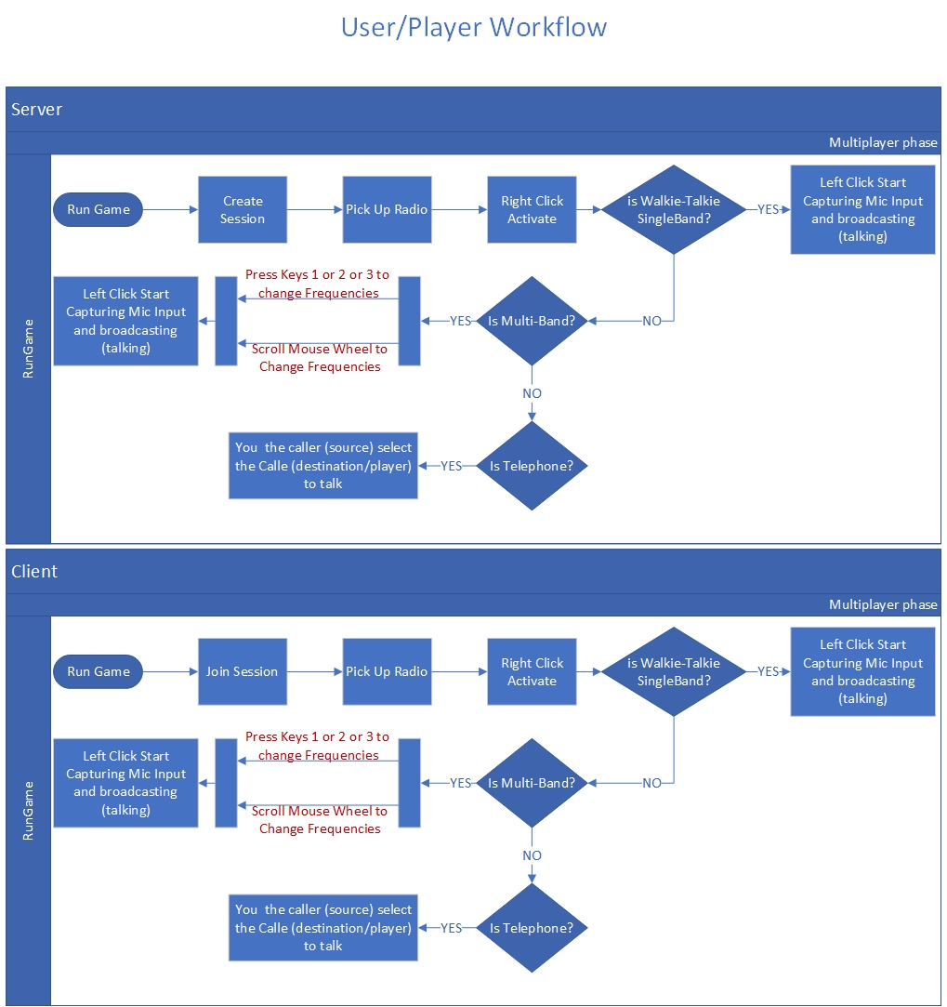
Notes:
Αυτό που συμβαίνει είναι ο διακομιστής ξεκινάει μια συνεδρία με ένα subsystem όπως το Steam και δημιουργεί ένα entry ώστε να τον βρούνε οι υπόλοιποι παίχτες.
Ένας πελάτης κατόπιν συνδέεται σε αυτόν.
Για να επικοινωνήσουν απομακρυσμένα οι δύο κόμβοι πρέπει να πάρουν έναν πομπό (transmitter) και να ενεργοποιήσουν την αποστολή σήματος.
Παρατηρούμε πολλαπλά υποσυστήματα και όχι μόνο το VoIP για να έρθουμε σε αυτήν την κατάσταση.

Slide 16
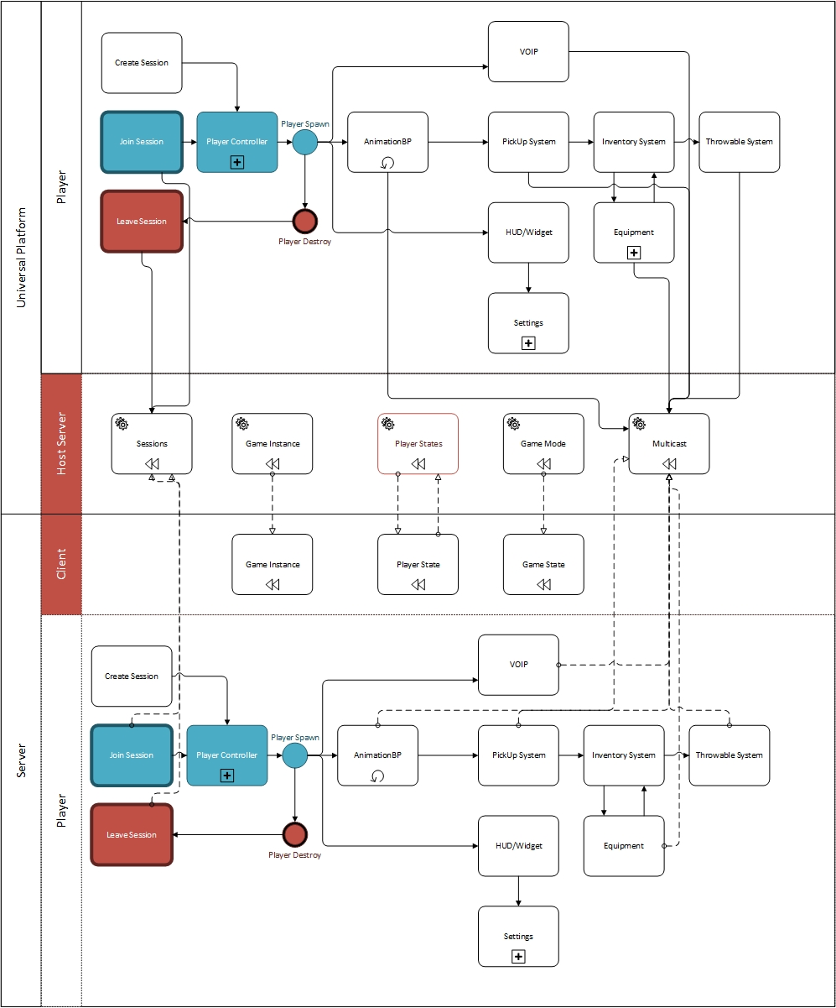
Business Process model
Notes:
Παρατηρούμε το αντίστοιχο High Level Business process model του συστήματος επικοινωνίας των subsystem.
Τα Processes εφαρμόζουν client-server μοντέλο μέσο Authority όλες οι επικοινωνίες και Remote Call Procedures (RPC)

Slide 17
Χαρακτηρίστηκα
Survival horror genre experience T/FPP
Actor in-place Animations / Locomotion’s
Character Mannequin / Body appearance
Survival Gear for a ghost hunt
Diary – Quest/events System
Inventory
Save System
Inspection System
Footstep Sound System
NPC hunt mode
Network Replicated / Multiplayer Ready
VoIP
3D Sounds and attenuations
Any many much more ..
Notes:
Διάφορα χαρακτηριστικά του συστήματος

Slide 18
Gameplay mechanics – technical Videos
Unreal Engine VoIP Voice Chat System for Multiplayer #2 Technical Explanation Overview
Unreal Engine VoIP Voice Chat System for Multiplayer #3 Blueprints: How it works?
Gameplay Mechanics Technical Overview (alpha stage)
Unreal Engine 5 (UE5) Horror Industrial Footage
Notes:
Εδώ θα βρείτε σχετικά βίντεο με το Project

Slide 19
Τι προσφέρει η έρευνα?
Καινοτομία πραγματικού χρόνου επικοινωνίας VoIP στην Unreal Engine (Walkie-talkie radio & Cellphone)
Virtual World – Computer Generated (CGI)
Technological Research & Surveys για κατεύθυνση ζητήσεις χαρακτηριστικών (ποσοτική & ποιοτική ανάλυση)
Επιστημολογία & Διεπιστημονικότητα
Virtual Immersion – Multiplayer Mechanics
Genre Driven experience
3D modeling & Architectural visualization
Sound Effects (Signal modulation)
Software Platform Architecture
Layers of Abstraction
Χρήση των τεχνικών αυτών για simulation οποιαδήποτε έρευνας σε οποιαδήποτε τομέα
Project Management Approach
Notes:
ΠΕΡΙΛΗΨΗ
Ο ψηφιακός κόσμος είναι προϊόν υψηλής συμμετοχής που τείνει να διατηρεί τους χρήστες του καθ' όλη τη διάρκεια/την αφήγηση ή τον αντικειμενικό στόχο. Στον πυρήνα της εφαρμογής του, από τους επιχειρηματικούς στόχους έως την παράδοση προϊόντος, βρίσκονται τα συστήματα βίντεο-παιχνιδιού. Η έρευνα επικεντρώνεται στα δημογραφικά δεδομένα προτιμήσεις εικονικών κόσμων καθώς και την καθηλωτική εμπειρία τους συγκρίνοντας το με αντίστοιχους τίτλους εμπορικής επιτυχίας στα υπερ. και τα κατά. Το σύστημα ανάπτυξης της παρούσας εργασίας είναι επικεντρωμένο στο multiplayer survival horror experience όπως περιβαλλοντικές αλληλεπιδράσεις παίχτη και real time communications (Voice over IP - VOIP) καθώς και την αρχιτεκτονική των συστημάτων δημιουργίας τους προγραμματιστικά αλλά και από άλλες πτυχές συμβάλλουσες όπως 3D Architectural Visualization, Sound Design. Η δοθουσες τεχνικές είναι abstracted και μπορεί να συμβάλουν σαν concept για κάθε είδους genre game (virtual world) mechanic αλλά και σε κάθε είδους πλατφόρμας AR/VR & metaverse.

Slide 20
Η τρέχουσα υλοποίηση του έργου
Η παρούσα εργασία συστημάτων παιχνιδιού εγκρίθηκε και δημοσιεύτηκε στην επίσημη πλατφόρμα της Unreal Engine Marketplace καθώς
έλαβε τα σωστά βήματα/Guidelines που θα συνοψίσουμε παρακάτω για να έρθει εις πέρας ένα project κομμάτι video-game με σωστή ροή από ιδέα -> υλοποίηση.
Notes:
Η παρούσα εργασία συστημάτων παιχνιδιού δεν είναι prototype μοντέλο αλλά τελικό καθώς εγκρίθηκε και δημοσιεύτηκε στην επίσημη πλατφόρμα της Unreal Engine Marketplace ώστε
Λαμβάνοντας τα σωστά βήματα/Guidelines που θα συνοψίσουμε παρακάτω για να έρθει εις πέρας ένα project κομμάτι video-game με σωστή ροή από ιδέα -> υλοποίηση.

Slide 21
Product Steps
Εύρεση και ικανοποίηση απαιτήσεων των top trend Feature
Επιλογή εργαλείων/τεχνολογιών υλοποιήσεις των απαιτήσεων
Επιλογή Project Management & software development methodologies (Πληθυντικό διότι i.e., ή/και agile + DevOps)
UML & Class Design
Level Blocking out/whiteBoxing
Class implementation
Testing + logging
3D modeling, Animation & material authoring
Finalize results
Testing + logging
Deploy & Production (ακολουθία Guidelines για δημοσίευση στην εκάστοτε πλατφόρμα)
Support & Q&A
Notes:
Τα βήματα στην δημιουργία συστημάτων εικονικού κόσμου πριν από την διαδικασία έναρξης δόμησης business model & logic είναι αλγοριθμικά προσεγμένα, τα εξής:
Εν τέλη τα παραπάνω βήματα επικεντρώνονται σε έναν fast paced marketing ρυθμό ανάπτυξης καθώς χρησιμοποιούνται ήδη υπάρχουσες έτοιμες τεχνολογίες για την δόμηση συστημάτων καθώς αυτό δεν είναι προκαθορισμένο διότι μπορεί για να γίνει η επιθυμία “re-invent the wheel” με την δημιουργία από την αρχή των τεχνολογιών από Low level.

Slide 22
Τι ερευνήθηκε?
Service Provisioning
Software Lifecycle (SDLC)
iteration
Metaverse
Στάδια
AR/VR
Hardware & Software specifications & Limitations
Συσχετίσει με τα Gameplay Mechanics
Υποδομή λειτουργικότητας
Frameworks (TOGAF, SAFe, Scrum)
Business processes intercommunication
Notes:
Τι εξετάζει το project για σωστή διεκπεραίωση των απαιτήσεων προδιαγραφών?
Metaverse: Το μέλλον της εξέλιξης του Διαδικτύου, γνωστό ως δεύτερη ζωή, επεκτείνεται σε προσομοιώσεις λογισμικού πολλαπλών ζωών σε φυσικό και εικονικό κόσμο
Δεν είναι εντελώς υλοποιήσιμη λόγο έλλειψη τεχνολογιών όμως η ιδέα του ήταν πάντα εδώ και ιδίως ξεκίνησε σιωπηρά το 1970 με τα πρώτα arcade games
Ένα μέρος για συγκέντρωση ανθρώπων και δια-δραστικότητα φυσικού και εικονικού κόσμου.
(o άνθρωπος στο επίκεντρο)
AR/VR: Διεπαφές υλικού για αλληλεπίδραση με τους καθηλωτικούς κόσμους που προσομοιώνουν την καθημερινή ζωή
Πως σχετίζονται με τα Gameplay Mechanics: Τα API λογισμικού του AR/VR/classic για τη γεφύρωση του υλικού με την αλληλεπίδραση χρήστη λογισμικού μέσα στο metaverse καθώς και πολλά περισσότερο από αυτό.
Εταιρείες μεγάλης τεχνολογίας κολοσσοί και όραμα ενιαίας ανάπτυξης (κοινά πρότυπα λογισμικού) = Κοινά πρότυπα business processes δηλαδή δεν χρειάζεσαι μόνο κάποια εταιρεία αλλά και όλα τα κομμάτια τις σε διοικητικό και development να επικοινωνούν μεταξύ τους προχωρούν μεταξύ τους γνωρίζοντας τα impediments (τα εμπόδια) και πώς να τα ξεπεράσουν χρησιμοποιώντας τεχνικές πχ, agile-scrum, GitHub, Jira, tickets etc.

Slide 23
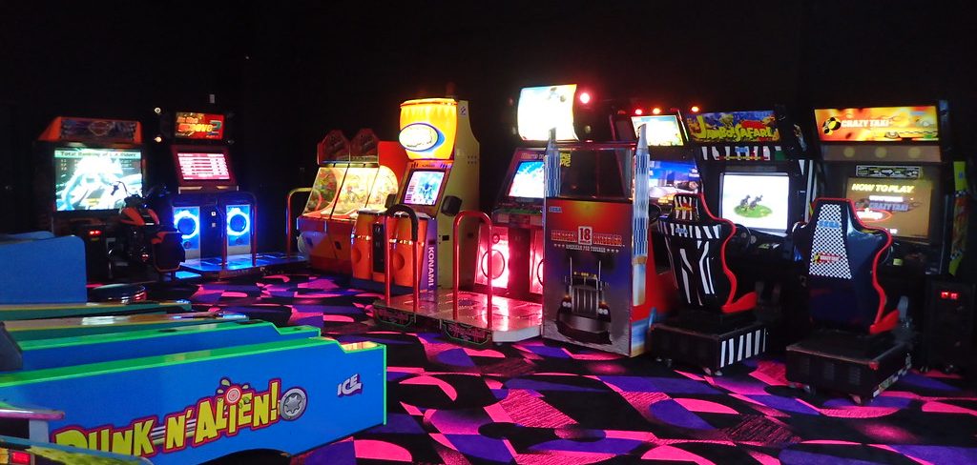
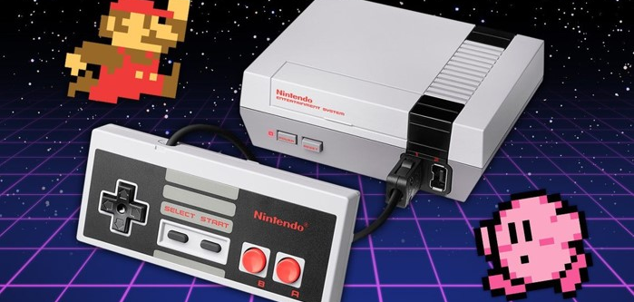

Flow of Simulation evolution (1)
1978
1983
This Photo by Unknown Author is licensed under CC BY-SA
Console
Arcade
2007+
This Photo by Unknown Author is licensed under CC BY-SA-NC
mobile
Notes:
Στο flow of gaming simulation evolution υπάρχει η ακολουθία hardware με τα αντίστοιχα software’s
Στο mobile παρουσιάστηκαν οι πιο μεγάλες αλλαγές του gaming industry λόγο φορητότητας αλλά και δυνατότητες επαυξημένης πραγματικότητας σε βιντεοπαιχνίδια είτε social media camera filters

Slide 24
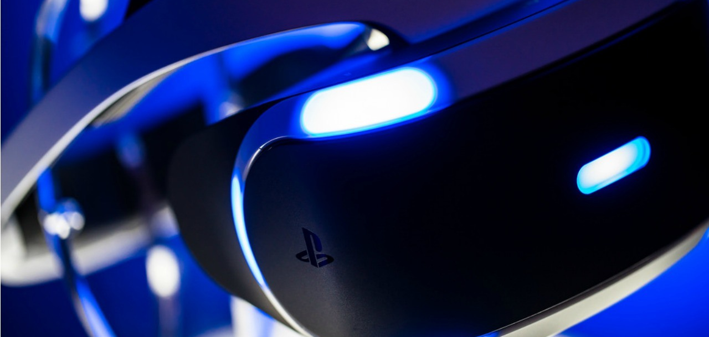
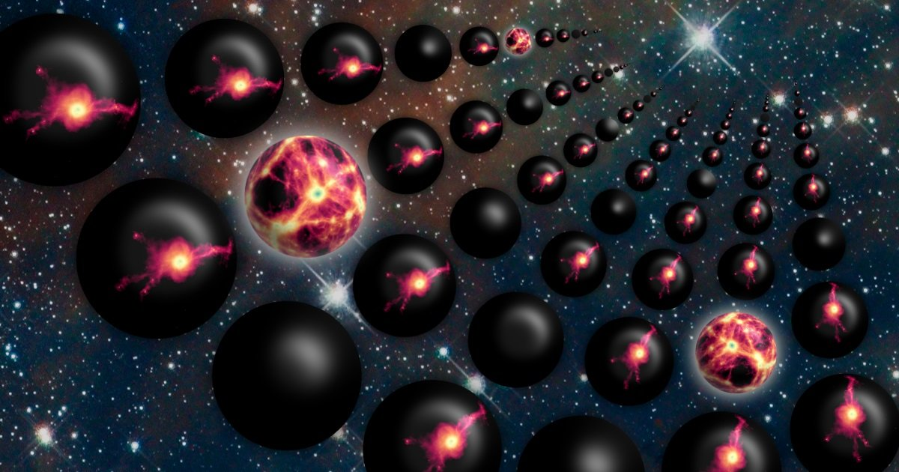

Flow of Simulation evolution (2)
2019
2024+
This Photo by Unknown Author is licensed under CC BY-SA
Virtual reality
Metaverse/s
This Photo by Unknown Author is licensed under CC BY
Multi-verse
Notes:
Η επιχείρηση υλοποιήσεις VR και metaverse είναι πρόσφατη λόγο μεγέθους επεξεργαστικού ισχύος σε περιορισμένο χώρο αλλά και οικοσυστημάτων υποδομής.

Slide 25

Flow of Simulation evolution (3)
Web 1.0 - static
Browser
Websites
Web 2.0 - centralized
Mobile
Apps
Servers
Web 3.0 - decentralized
XR
A.I
Blockchain
Cloud
XR = extended reality (XR $⊃$ AR,VR)
Notes:
Το roadmap της τεχνολογίας
Για να γίνει αυτό πραγματικότητα πρέπει να υπάρξει και η αντίστοιχη υποδομή και τεχνολογίες από οικοσυστήματα

Slide 26
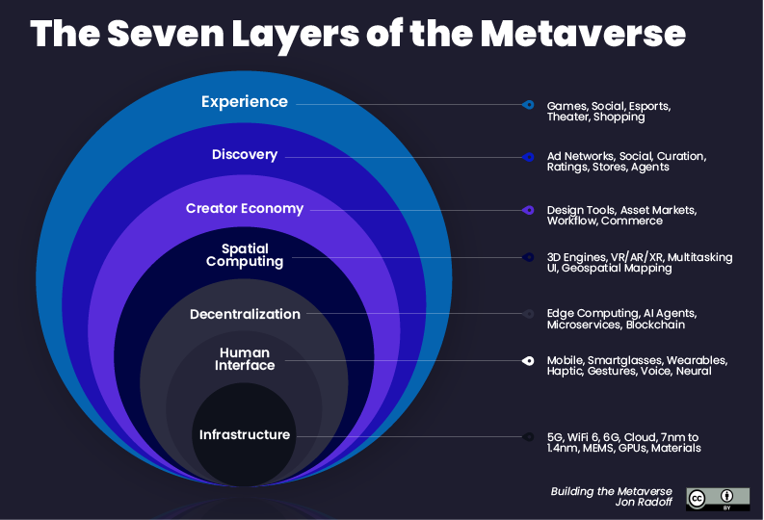
Flow of Simulation evolution (4)
Notes:
Το συνολικό υπερσύνολο που αποτελεί το metaverse και ποια κομμάτια πρέπει να συνυπάρξουν ώστε να λειτουργήσει. Βλέπουμε την ένωση όλων των υποδομών(infrastructures) σε δράση μεταξύ τους τόσο σε proactive όσο και reactive κατάσταση.
Επίσης στις ασύρματες και Fixed τεχνολογίες παροχών υπηρεσιών (SP) με 5G και FTTH (fiber to the home) δίκτυα τα χρειαζόμαστε για Low latency ώστε τα mission critical να έχουν απόλυτη ακεραιότητα.
Επίσης σε Mounted headset device (HMD) για VR/MR αποφεύγουμε το motion sickness

Slide 27
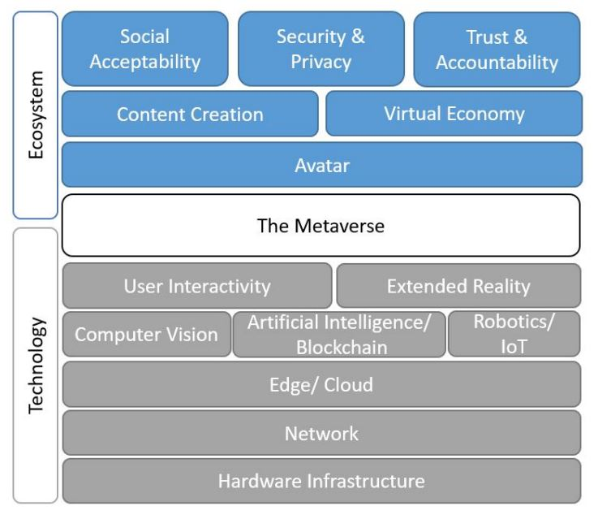
Flow of Simulation evolution (5)
Notes:
Υποδομή από αρχιτεκτονικές προδιαγραφές πληροφοριών πχ., TOGAF (enterprise architecture framework) & ITIL library για best practices στο Information Technology ώστε να υπάρξουν τα Information Technology service management services (ITSM services) για ένα business.
Σε τεχνολογικό τομέα αλλά και οικοσυστήματα που το περιβάλουν ώστε να υπάρξουν διεπαφές επικοινωνίας μεταξύ τους αλλά και streamlined workflows λειτουργείας τους από χρήστες και αυτοματισμοί διεργασιών (automation processes). Δηλαδή να υπάρχει έλεγχος proactive κατάσταση

Slide 28
ΓΙΑΤΙ ΑΝΑΦΕΡΟΝΤΑΙ ΌΛΑ ΑΥΤΆ?
ΠΡΕΠΕΙ ΝΑ ΛΗΦΘΟΥΝ ΥΠΟΨΗ για το cost/budget
Έρευνα
Προσωπικό
Σχεδίαση
Υποδομή
Συντήρηση
Βελτίωση
Return of Investment (ROI)
Notes:
Για την υλοποίηση gameplay mechanics και deploy στο public cloud θα χρειαστεί προφανώς να γίνει host σε διακομιστή με δυναμική απαιτήσει πόρων σύμφωνα με τις απαιτήσεις χρηστών. Επιπλέον θα χρειαστούν βάσεις δεδομένων για αποθηκεύσει δεδομένων και εξόρυξή τους ώστε να φτιαχτούν μοντέλα πρόβλεψης και analytics άρα θα πρέπει να υπάρχει Εμπιστευτικότητα Ακεραιότητα και Διαθεσιμότητα (CIA triad). Επίσης όλα αυτά θα λαμβάνουν χώρο σε Data center και κατά πάσα πιθανότητα όχι on-premises πλέον.

Slide 29

Venn Diagram
XR
$$⊃$$
VR
AR
Metaverse
Gameplay Mechanics
MR
Notes:
Ένα Venn diagram για σχέση μεταξύ Extended Reality και το υπερσύνολο metaverse
Παρατηρούμε ότι τα gameplay mechanics είναι το core κομμάτι παντού

Slide 30
Gaming Industry Rise
Notes:
Παρατηρούμε τα δεδομένα από την ISFE (Europe's video game industry) για την γραμμική αύξηση των τελευταίων ετών ιδίως λόγο την πανδημίας

Slide 31
Progress of evolution
Second Life
Second Reality
Reality
Lifestyle
Possibility
Second Life
Second Life
Science
Second Reality
Evolution
Reality Change
Notes:
Ο κύκλος της εξελίξεις που η κάθε ενότητα είναι προϊόν τις προηγούμενης που σημαίνει δεν είναι standalone αλλά όλα συνδέονται μεταξύ τους όπως και τα application programmable interfaces (API).
Κρητική σκέψη και Παρατήρηση (όπως αναφέρθηκε από τους ομιλητές στην στρογγυλή τράπεζα που παρουσιάστηκε εχθές)!! Αλλά όπως είπε και ο μαθηματικός αλλά και παίχτης σκάκι MAX EUWE Η στρατηγική θέλει σκέψη, η τακτική θέλει παρατήρηση. - Strategy requires thought, tactics require observation.

Slide 32
Βασικές απαιτήσεις
έρευνα σε διαφορετικά χρονικά ορόσημα – χρήση τεχνολογίας
Σύγκριση προϊόντων (βιντεοπαιχνιδιών)
Αντίστροφη μηχανική προϊόντων
Εμπειρία χρήστη ως προς τι είναι δεδομένο για επιτυχία
Αλλιώς? = A/B Testing
Notes:
Κατανόηση απαιτήσεων με έρευνα διαθέσιμων εργαλείων
Ποιες είναι οι βασικές απαιτήσεις διεκπεραιώσεις ενός project?
Ξεκινώντας κάνοντας έρευνα στα εργαλεία που υπάρχουν και ποιο οφέλη περισσότερο την συγκεκριμένη δουλειά?
Σύμφωνα με τις δυνατότητες stability του εργαλείου, community (help, tutorials), streamlined workflow και οικοσύστημα για τον χρήστη.

Slide 33
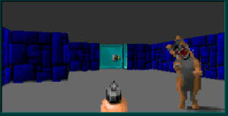
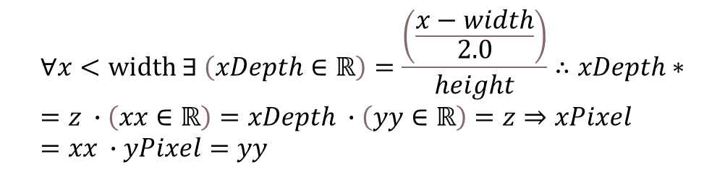
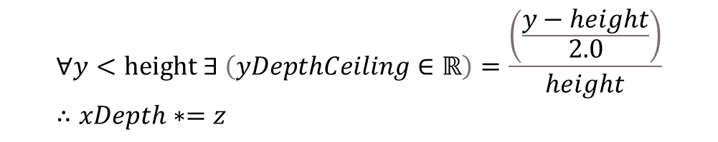
Παραδοσιακός τρόπος rendering – raycast != raytrace
$$x⋅y⋅z⋅xPixel⋅yPixel ∈ 𝕫$$
$$∀y<height ∃ \left(yDepthCeiling∈ℝ\right)=\frac{\left(\frac{y−height}{2.0}\right)}{height}∴xDepth∗=z$$
$$∀x<width ∃ \left(xDepth∈ℝ\right)=\frac{\left(\frac{x−width}{2.0}\right)}{height}∴xDepth∗=z ∙\left(xx∈ℝ\right)=xDepth ∙\left(yy∈ℝ\right)=z⇒xPixel=xx ∙yPixel=yy$$
Notes:
Στο παρελθόν ο παραδοσιακός τρόπος rendering σε εποχές 1990 γινόταν με ray-cast
Τα παιχνίδια ήταν 90 μοιρών γωνίες του εδάφους με το τοίχο και δημιουργούνταν από 2D Plane Projection ένα 3D environment
Πλέον λόγο ισχυρότερου υλικού αλλά και αλγορίθμων έχουμε το ray trace με περισσότερα rays.

Slide 34

Unreal Engine as Engine
Τι έχει επιτευχθεί:
Virtualized Geometry (Super Level of detail optimization)
Complex Scene Real-time Graphics/Shaders Rendering για Global illumination και Reflections
Easier Workflow και collaboration για ίδια asset edit
Animation Support & Character Modeling
Visual Effects (VFX Niagara System)
Large Ecosystem από Support, Ideas, Assets & collaboration
Τι Δεν έχει επιτευχθεί:
Επαναστατικό A.I σύστημα out of the box
100% agnostic/blur line για film/Game workflow και σε VR
Έλλειψη AR οικοσυστήματος
Notes:
Στο συγκεκριμένο project επιλέχτηκε η Unreal Engine 5 και είναι source available αλλά όχι open-source αυτό φέρνει πολλά πλεονεκτήματα και για τους contributors αλλά και για το μέλλον της.
Καθώς η δυνατότητες της έχουν ξεχωρίσει τα τελευταία χρόνια ιδίως με την έλευση της έκδοσης 5 πριν λίγους μήνες, όλοι οι κολοσσοί της ΑΑΑ gaming βιομηχανίας πλέον άρχισαν να την χρησιμοποιούν.

Slide 35
Σύγκριση τίτλων – metaverse concept
Fortnite
Subnautica
Open-World
Free-to-play
Battle Royale PVP
Multiplayer Cooperative TPP
Achievements/rewards
Learn
Entertainment
Open-World
Solo
Survival Action-Adventure FPP
Achievements/rewards
Learn
Entertainment
Notes:
Παρατηρούμε κάποια gameplay mechanics από τίτλους παιχνιδιού που κουβαλούν την έννοια του metaverse εν μέρη.
Ένα multi-platform κεντρικό μέρος για παρέα με φίλους/οικογένειες, εξερεύνηση, ψυχαγωγία, μάθηση και το πιο σημαντικό είναι συνεπές με την τεράστια εξέλιξη και ανάπτυξη για τα επόμενα χρόνια. Δεν είναι απλώς ένα παιχνίδι, είναι ένα μέρος. Ένα εικονικό σύμπαν.

Slide 36
Πίνακας Σύγκρισης Παιχτών
Its not about the numbers
Notes:
Game population Charts
Όταν αναφερόμαστε ότι οι αριθμοί δεν πολλοί μετράν είναι διότι υπάρχουν πολλοί παράγοντας επιτυχίας ενός προϊόντος πέρα από την μηχανική. Για να πετύχει πρέπει σε επίπεδο Product, Engineer, Market να είναι άριστο
Δηλαδή το προϊόν να είναι χρήσιμο να έχει καλή προσεγγίσει στην λύση του προβλήματος αλγοριθμικά και αρχιτεκτονικά, συνδυάζοντας το με το user experience για μια θετική streamlined εμπειρία από τον χρήστη και marketing target ως προς την προώθηση & Feedback αλλά και μέσα από αυτό continual improvement.

Slide 37
Product Reverse Engineer & Forward
System Specification
Design and Implementation
New System
System Specification
Design and Implementation
New System
Notes:
Όπως είχαμε αναφέρει κάνοντας «παρατήρηση» των επιτυχημένων παιχνιδιών και μηχανισμών μπορούμε να αποσυνθέσουμε και να προβούμε σε καινοτομίες ακολουθώντας δοκιμές μέσο χρήσης product reverse engineering.
Εύρεση formulas = τροποποίηση

